Slide 1

ОТЧЕТНО–ВЫБОРНАЯ КОНФЕРЕНЦИЯ
Пермской территориальной профсоюзной организации образования и науки РФ
г. Пермь
24 октября 2024 г.

Slide 2

Количественные изменения в Пермской территориальной организации Профсоюза
364
223

Slide 3
Количественные изменения в Пермской территориальной организации Профсоюза
22
17

Slide 4
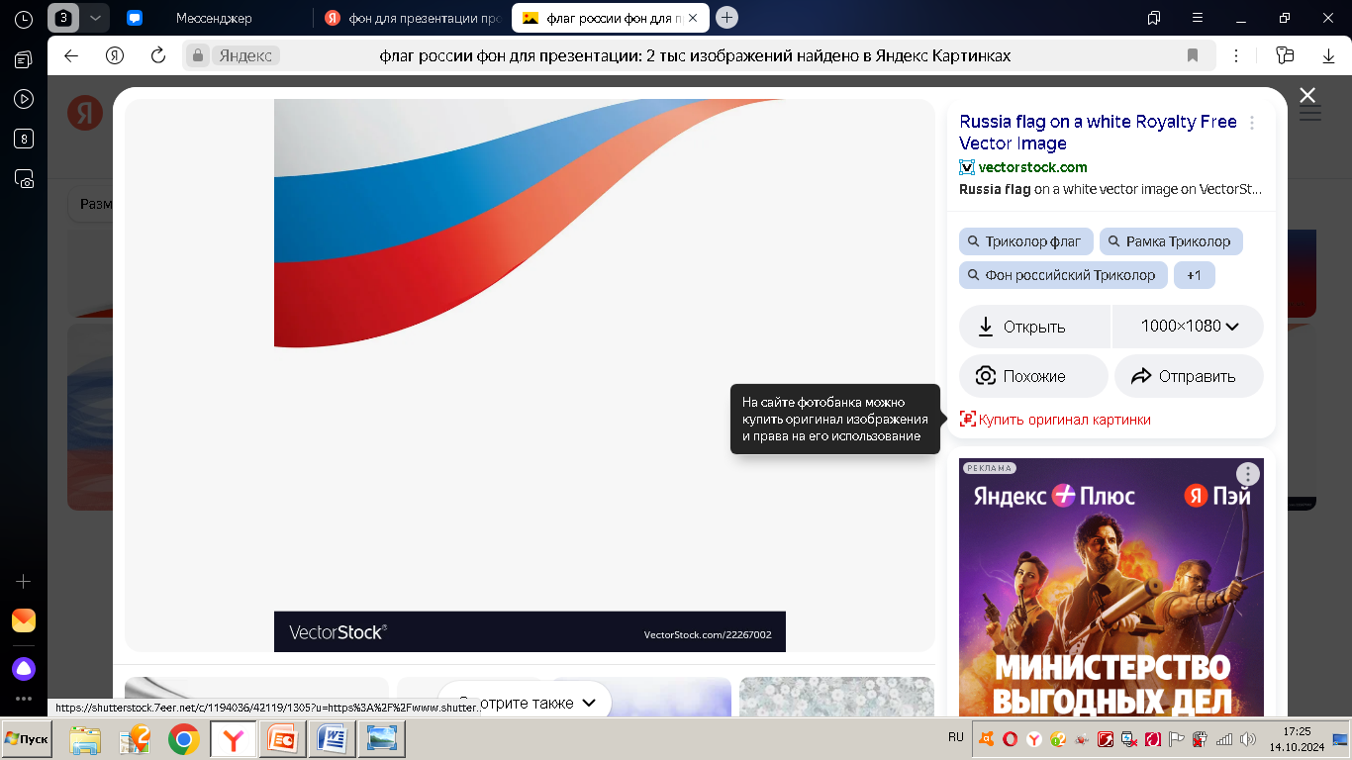
Рейтинг образовательных учреждений по численности членов профсоюза
МАОУ «Култаевская СШ» - 41
МАДОУ «Кондратовский Д\С «Акварельки» - 29
МАОУ «Мулянская СШ» - 27
МАДОУ «Култаевский Д/С «Егоза» - 27
МАОУ «Платошинская СШ» - 27
МАОУ «Кондратовская СШ» - 27
МАДОУ «Двуреченский Д/С «Семицветик» - 24
МАОУ «Сылвенская СШ им. В.В.Каменского» - 19
МАОУ «Усть–Качкинская СШ» - 19
МАОУ «Бабкинская СШ» - 19
МАОУ «Юго-Камская СШ» - 17
МАДОУ «Сылвенский Д/С «Рябинка» - 15
МАОУ «Конзаводская СШ им. В.К.Блюхера» - 10
МАДОУ «Кондратовский Д/С «Ладошки» - 10
МАОУДО «ДЮЦ «Импульс» - 10
МАОУ «Савинская СШ» - 10
МАОУ «Нижнемуллинская СШ» - 8
МАДОУ «Платошинский Д/С «Солнышко» - 7
Райком – 5
МАОУ «Юговская СШ» - 5
МАОУ «Лобановская СШ» - 4
МАОУ «Фроловская СШ «Навигатор» - 4

Slide 5
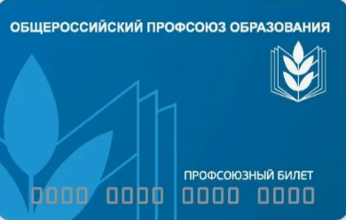
Проект
«Цифровой профсоюз»
Благодаря проекту все члены профсоюза
поставлены на учет в систему АИС,
имеют электронный профсоюзный
билет, который предоставляет
доступ к Федеральной
бонусной программе
PROFCARDS!

Slide 6
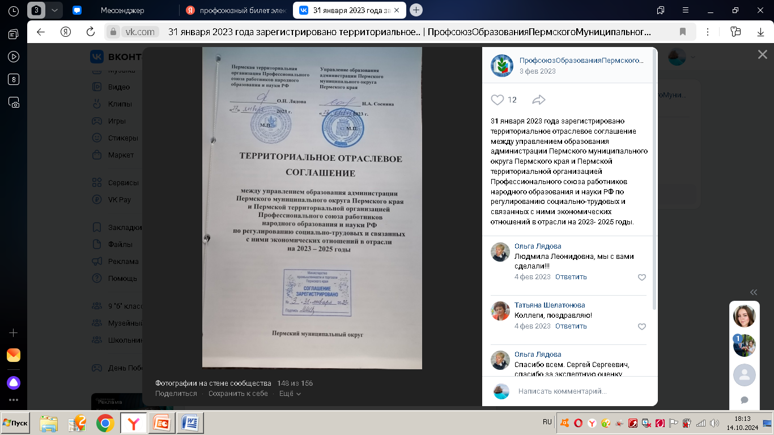
Сотрудничество в ПМО!
Январь 2023 г. - новое Соглашение между территориальной отраслевой организацией Профсоюза образования и науки РФ и Управлением образования администрации Пермского муниципального округа
на 2023 – 2025 гг.

Slide 7
Социальная защита через коллективные договоры
Коллективные договоры - НЕ во всех образовательных учреждениях!
Уведомительная регистрация коллективных договоров - в Министерстве промышленности и торговли Пермского края ТОЛЬКО при наличии экспертизы Профсоюза.
2023 г. - активная работа по составлению коллективных договоров в первичных профсоюзных организациях.

Slide 8
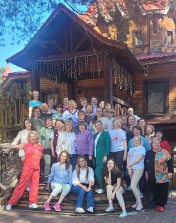
Социальная защита через коллективные договоры
Май 2023 г. – семинар совместно с главным специалистом по социальному партнерству
И.В. Киселевой и главным правовым инспектором труда С.С. Спициным.
Октябрь 2023 г. – семинар по
разбору типовых ошибок при составлении договоров.
2023 г. – 9 образовательных организаций прошли уведомительную регистрацию.

Slide 9
Охрана труда как приоритетное направление деятельности Профсоюза
Во ВСЕХ учреждениях созданы Совместные комиссии по охране труда, избраны Уполномоченные по охране труда.
27 апреля 2024 г. – встреча активных первичных профсоюзных организаций по теме «Влияние изменения климата на безопасность и гигиену труда».
6 членов Профсоюза прошли обучение в ООО «Учебно-аудиторский центр «Охрана труда и промышленная безопасность» по теме «Уполномоченный по охране труда».

Slide 10
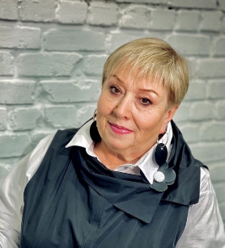
Роль территориальной профсоюзной организации в системе образования ПМО
Ольга Николаевна Лядова,
председатель ТПО,
член Координационного совета организаций профсоюза ПМО
и член аттестационной комиссии
при Управлении образования ПМО
=

Slide 11
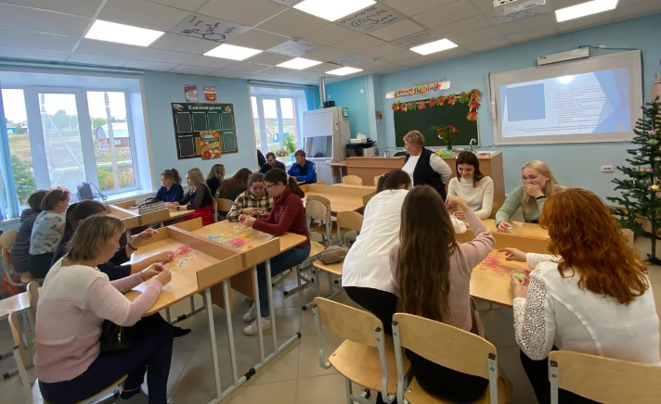
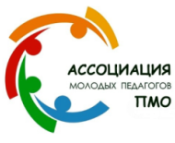
Роль территориальной профсоюзной организации в системе образования ПМО
С 2022 г. - активная работа
по профессиональному становлению и развитию молодых педагогов.
Организуем события
вместе с Ассоциацией
молодых педагогов ПМО.
Август 2023 г. – мастер-классы «Профессиональная компетенция» и «Социальное партнерство».
«Педагогический сабантуй»,
25 августа 2023 г.,
с. Баш-Култаево

Slide 12

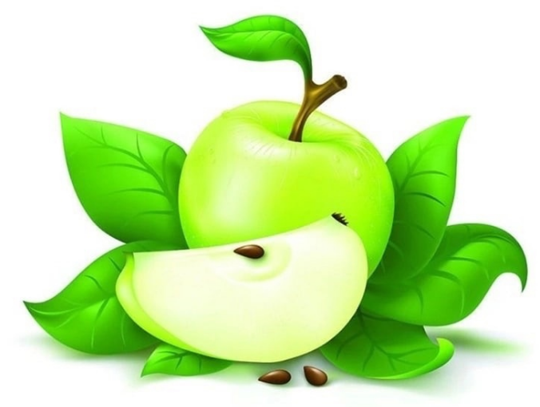
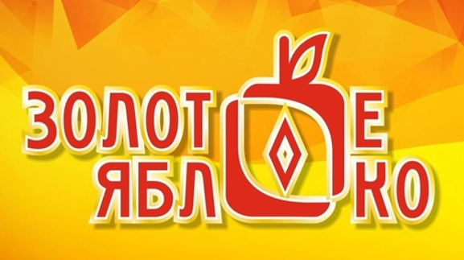
Роль территориальной профсоюзной организации в системе образования ПМО
Наша ТПО участвовала в награждении педагогов на профессиональных конкурсах:
«Учитель года – 2023»,
«Зеленое яблоко – 2023»,
«Золотое яблоко – 2023»,
«Зеленое яблоко – 2024».

Slide 13
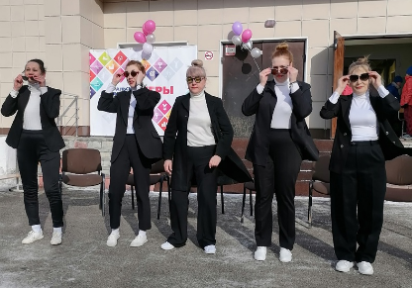
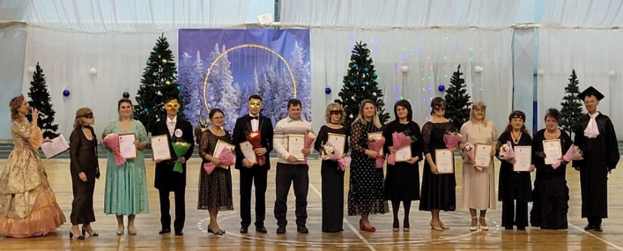
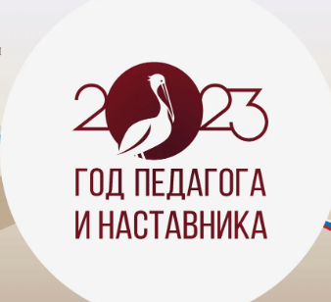
Роль территориальной профсоюзной организации в системе образования ПМО
В год педагога и наставника продолжили работу с педагогами и приняли участие в событиях:
X Уральские народные игры «Виват, Учитель»,
Педагогический бал-маскарад «Маска –героя».

Slide 14
Текущая работа Профсоюза
За отчетный период нарушений в правах работников НЕ зафиксировано.
Заработная плата выплачивается 2 раза в месяц: 25 числа и 10 числа.
Отпуск работникам предоставляется согласно графику отпусков, согласованным с учетом мнения профсоюзного органа.
Для всех сотрудников образовательных учреждений проводится медицинский осмотр за счет средств работодателя.

Slide 15
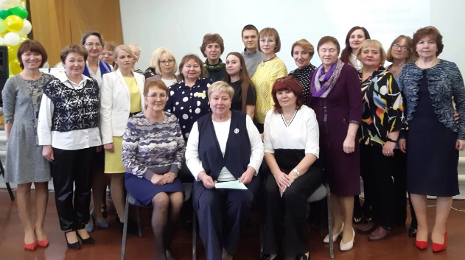
Семинарская деятельность
2023 г. – разнообразные семинары для первичных организаций с привлечением специалистов Краевой профсоюзной организации: главным техническим инспектором труда
А.В. Залазаевым и заместителем председателя крайкома профсоюза Т.Н. Шелатоновой.
Февраль 2023 г. - семинар на базе МАОУ «Мулянская средняя школа» в рамках работы ассоциации «Согласие»,
тема - «О роли первичной
профсоюзной организации в
создании комфортной
обстановки труда и отдыха
членов коллектива».

Slide 16
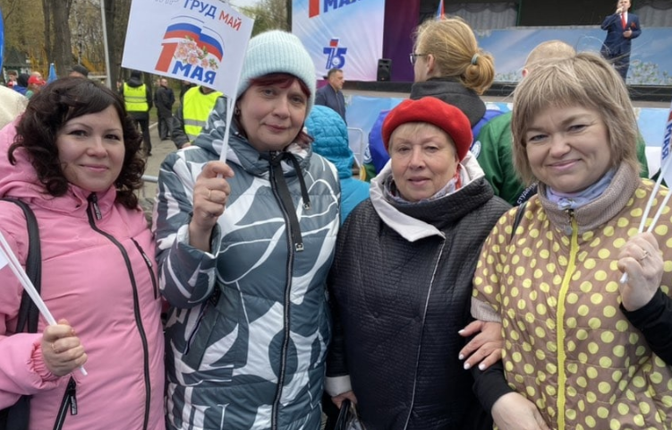
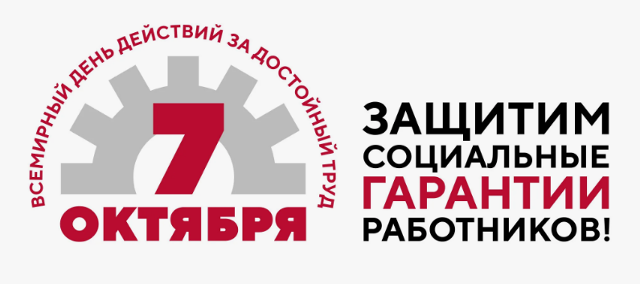
Активность территориальной профсоюзной организации
Первомайская акция (участие приняли члены президиума,
председатели и члены первичных профсоюзных организаций).
Всероссийская акция
профсоюзов в рамках
Всемирного дня действий
«За достойный труд»
(ежегодное участие).

Slide 17
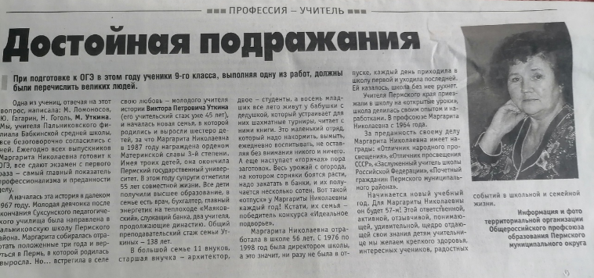
Активность территориальной профсоюзной организации
Публикации в краевом еженедельнике «Профсоюзный курьер» (трижды в течение 2024 г. , подписка оформляется через Профсоюз).

Slide 18
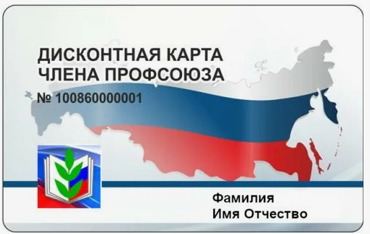
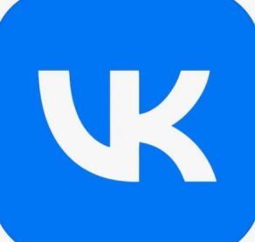
Вовлечение в ряды Профсоюза
Главная задача в 2022-2024 гг. - максимальное вовлечение работников системы образования в ряды Профсоюза!
О.Н. Лядова, председатель ТПО, выезжала в 14 образовательных организаций на мероприятия по активизации и мотивации работников для вступления в Профсоюз:
личные беседы с сотрудниками,
встречи с председателями первичных
профсоюзных организаций,
реклама дисконтной карты и системы
скидок для членов Профсоюза,
публикация интересных новостей в ВКонтакте.

Slide 19
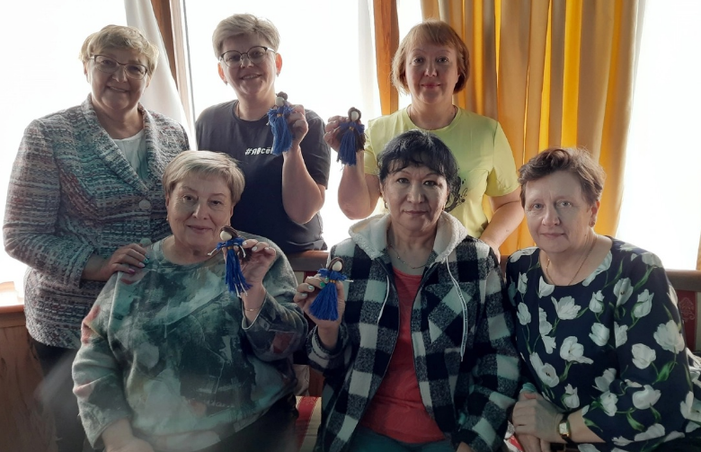
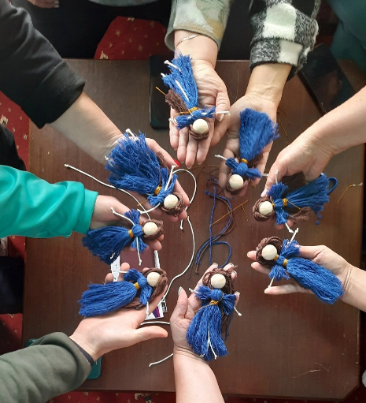
Участие Профсоюза в краевых и окружных мероприятиях
Педагогический этнофест-путешествие
«На берегах Камы», май 2023 г.

Slide 20
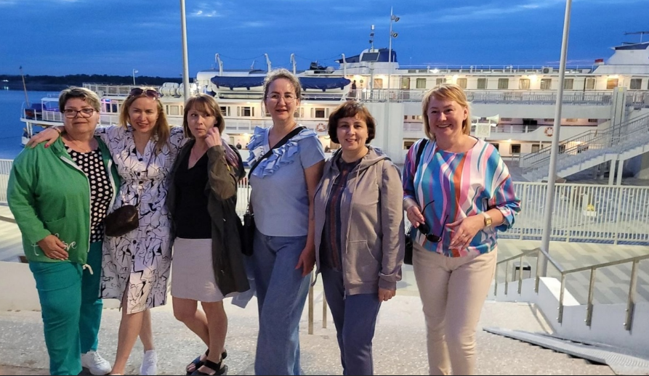
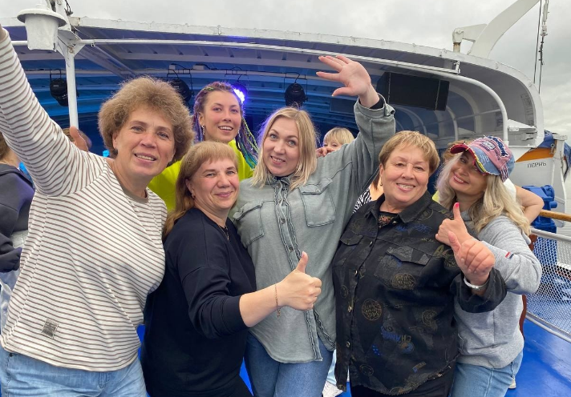
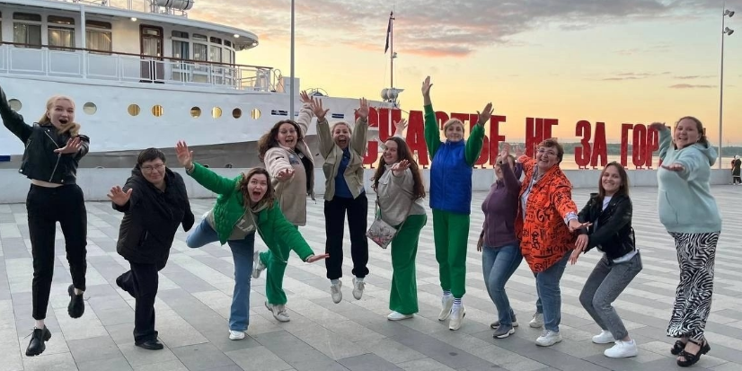
Участие Профсоюза в краевых и окружных мероприятиях
Ежегодные прогулки
на теплоходе по Каме
для работников
образования

Slide 21
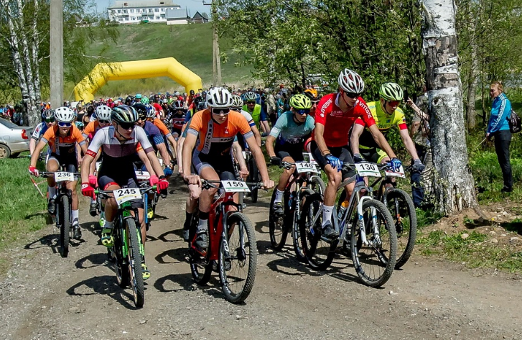
Участие Профсоюза в краевых и окружных мероприятиях
Открытый семейный велофестиваль ПМО «Велопритяжение – 2024»

Slide 22
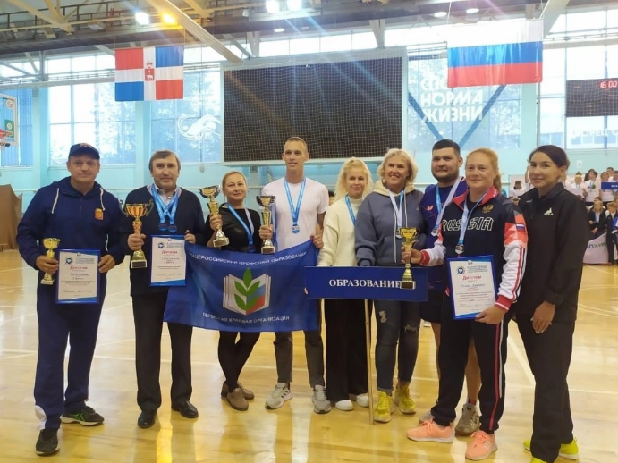
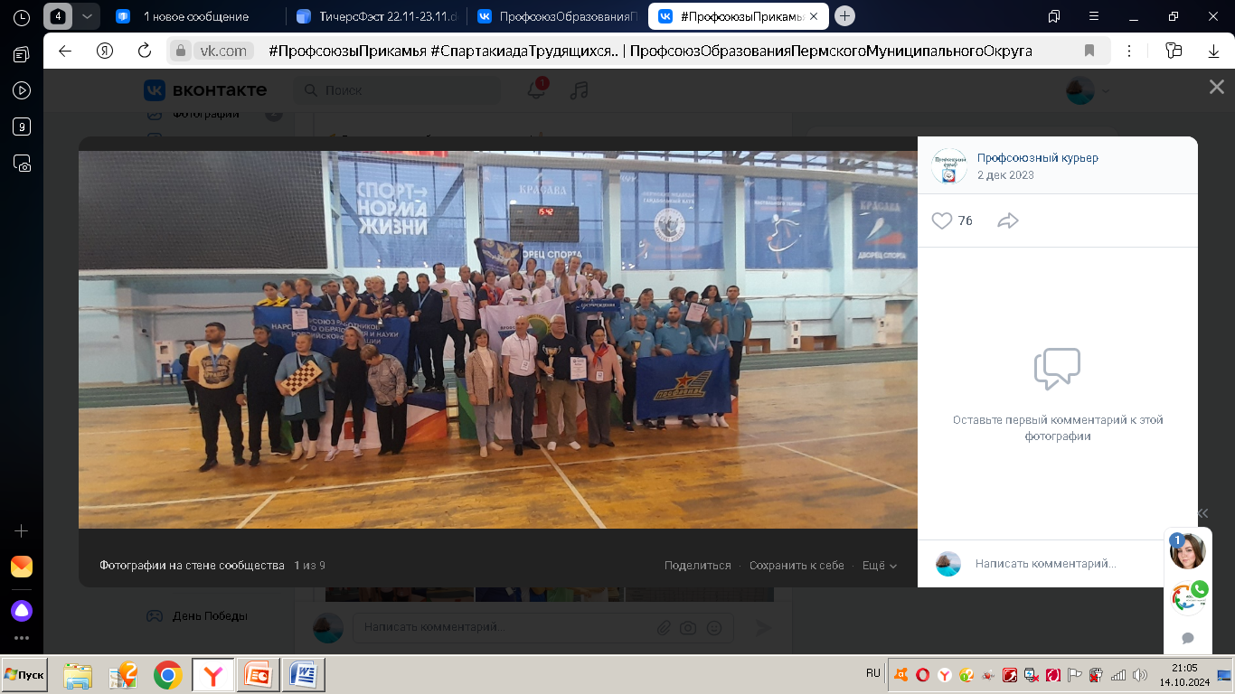
Участие Профсоюза в краевых и окружных мероприятиях
Отраслевые Спартакиады

Slide 23
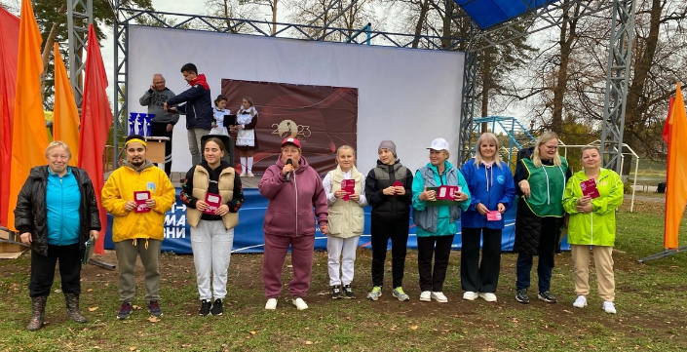
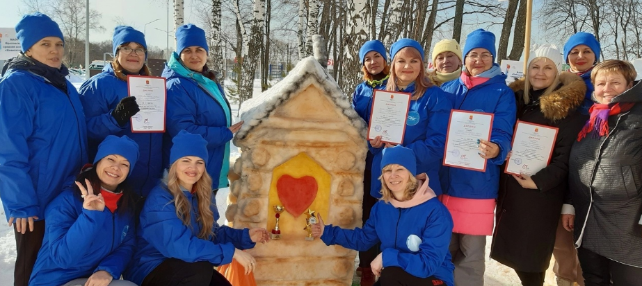
Участие Профсоюза в краевых и окружных мероприятиях
Мероприятия в рамках
Спартакиады
Работников
образования ПМО (Турслеты, Уральские народные игры)

Slide 24
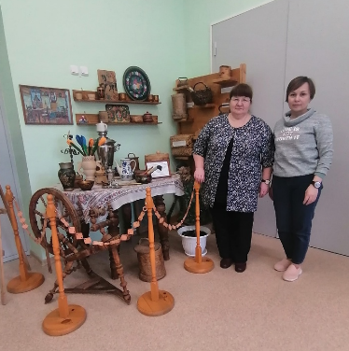
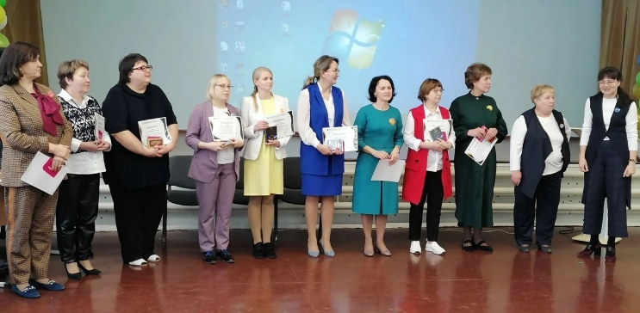
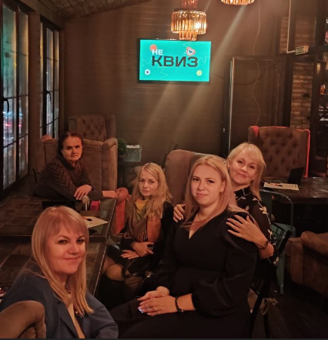
Участие Профсоюза в краевых и окружных мероприятиях
Семинары и мастер-классы в рамках работы Ассоциации «Согласие»,
Интеллектуальная игра «Эстафета поколений»,
Фотовыставка «Профсоюзам Прикамья – 75»,
Всероссийский конкурс «Читаем Ушинского».

Slide 25
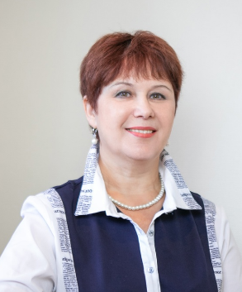
Профсоюз и социально-экономические вопросы
Многие члены профсоюза и их семьи в 2023 г. воспользовались интересными предложениями: билеты со скидкой в цирк и театр, страхование жизни и здоровья и т.д.
Благодарим за работу в данном направлении Людмилу Ивановну Батюкову, главного специалиста по социально-экономическим вопросам работников профессионального образования!

Slide 26
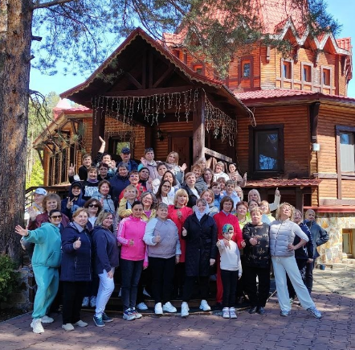
Оздоровление работников образования
Профсоюз помогает приобретать путевки за 20% и 50 % в санаторий «Красный яр» и курорт «Ключи».
2022 - 2024 гг. - работники образования получили 8 путевок по льготной стоимости.
Ежегодно организуются майские встречи «Счастливый четверг» в санатории «Демидково».

Slide 27
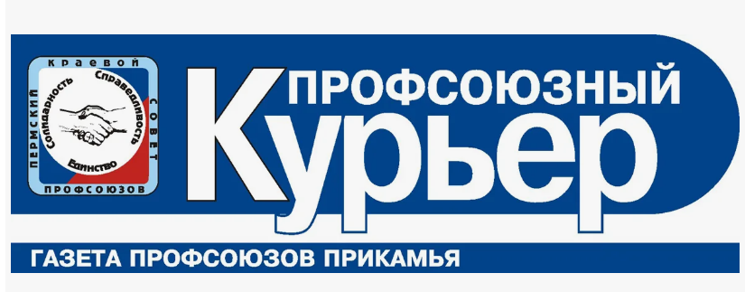
Текущая работа Профсоюза
За отчетный период было проведено 37 заседаний президиума ТПО,
Рассмотрены вопросы оказания материальной помощи, подписка на газету, оплата дисконтных карт.
Ежегодно проводится подписка на газету «Профсоюзный курьер».
Удалось повысить уровень предыдущего года в вопросах финансовой обеспеченности.

Slide 28
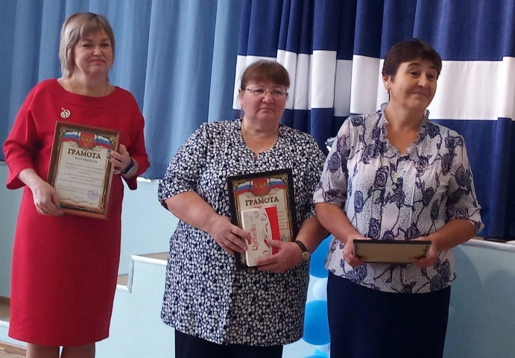
Награды членов Профсоюза
За социальное партнерство награждены руководители образовательных учреждений благодарностями и грамотами Краевого профсоюза образования и науки РФ.
За активную работу в профсоюзе награждены председатели первичных профсоюзных организаций грамотами Пермской ТПО образования (августовский методический день).

Slide 29
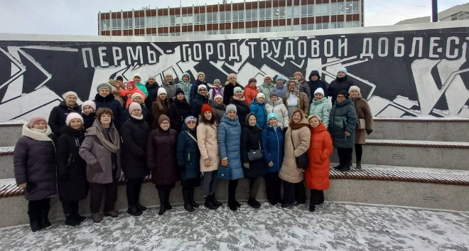
Награды членов Профсоюза
18 ноября в день профсоюзного активиста была организована экскурсия для членов профсоюза ТПО образования и науки РФ «Пермь удивляет»

Slide 30
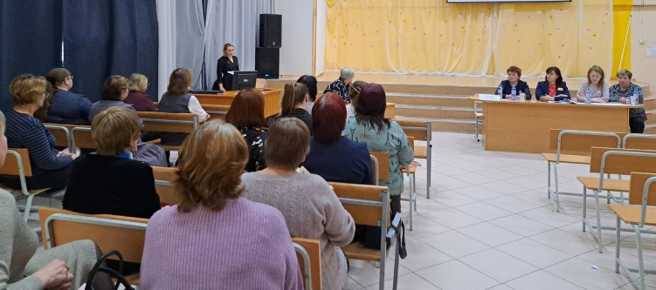
2024 – Год организационно- кадрового единства
6 марта 2024 г. - показательное отчетно-выборное собрание первичной профсоюзной организации МАОУ «Кондратовская средняя школа» в рамках работы ассоциации «Согласие» (председатель ППО – Е.С. Гути).

Slide 31
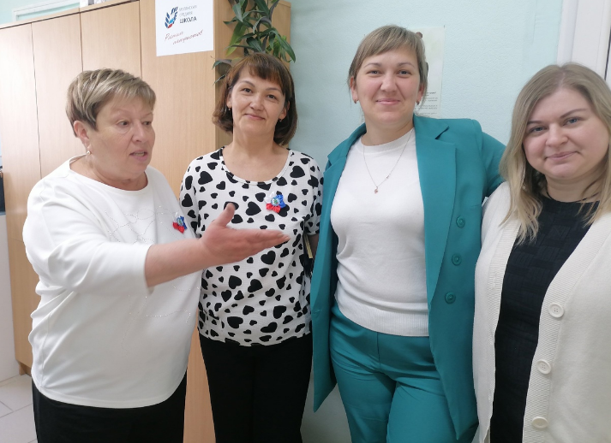
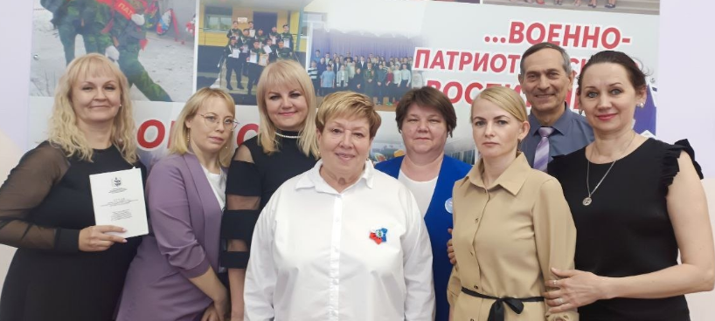
2024 – Год организационно- кадрового единства
2024 – это год отчетов и выборов в организации.
В 22 первичных профсоюзных организациях прошли отчетно-выборные собрания.
В 11 первичных профсоюзных организациях избраны новые председатели.
Нам предстоит большая работа по укреплению территориальной организации!

Slide 32
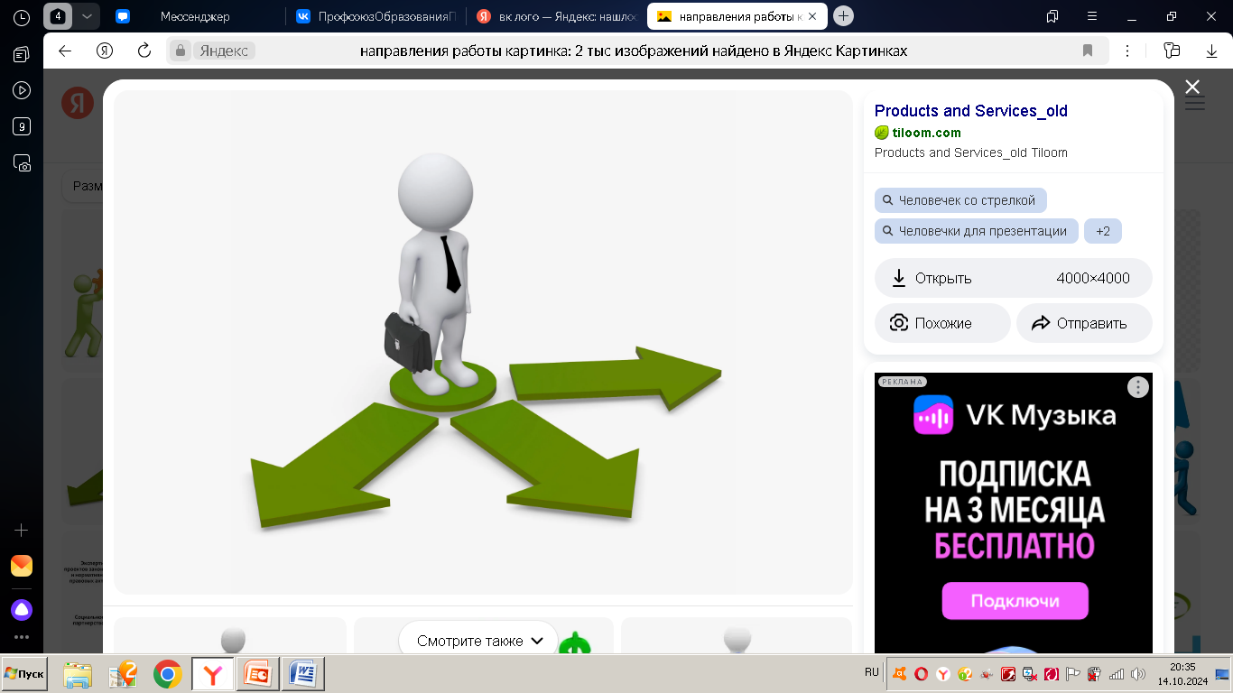
Основные направления работы территориальной профсоюзной организации
Социальная защита,
Социальное партнерство,
Информационная работа,
Кадры и обучение профактива,
Организационная работа.
Меняется время, меняется и вектор развития профсоюзных организаций!

Slide 33
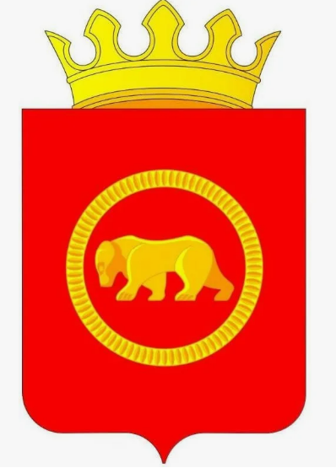
Пермская территориальная организация Общероссийского Профсоюза образования готова развиваться и соответствовать современным требованиям гражданского общества!

